Slide 1
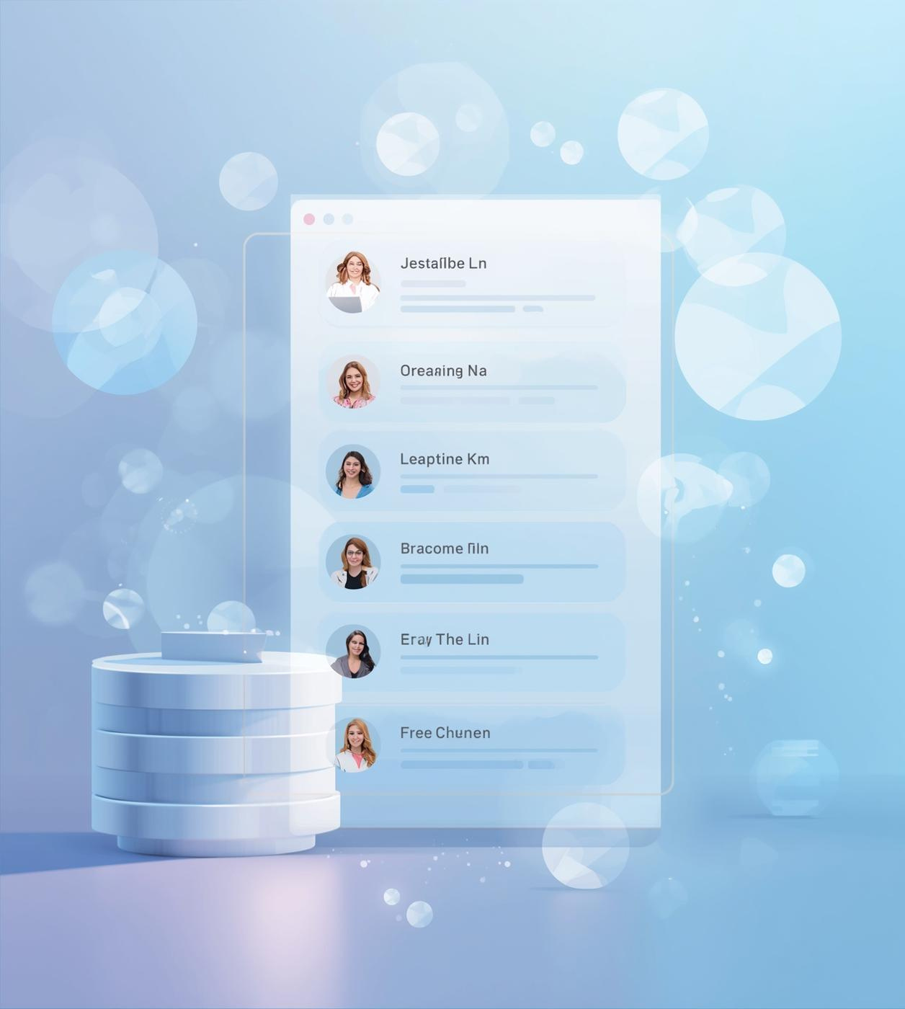

電話簿管理系統
指導老師：李岳倫
主講人：[111534231李沛瑜]

Slide 2



專案簡介
電話簿管理系統的背景與目標
本專題旨在開發一套可讓使用者管理聯絡人的電話簿系統，提供新增、查詢、修改、刪除等基本功能，並具備資料儲存功能，讓資料能於程式關閉後仍保持。此系統強調簡易操作與清楚介面。

Slide 3
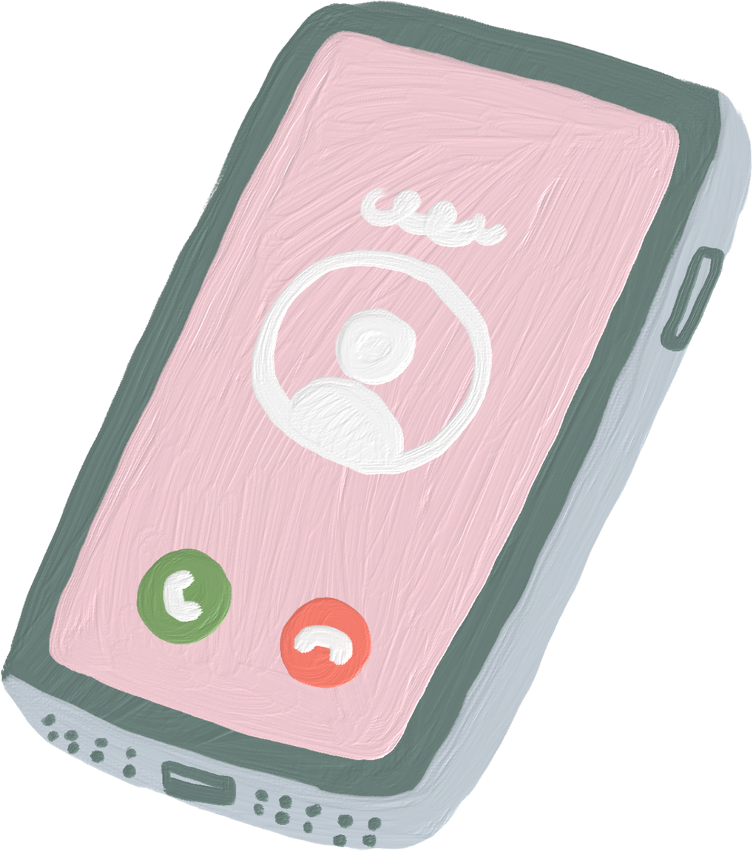
專案目的與功能
這次專案的目的，是打造一套簡單好用的電話簿管理系統，讓使用者能有效管理聯絡資訊，提升查詢與更新資料的效率。在系統中，我設計了新增、查詢、修改、刪除與顯示所有聯絡人的功能，讓整體操作流程更完整也更直覺。

Slide 4

核心功能介紹
核心功能
新增聯絡人
姓名、電話、Email、備註等欄位
查詢聯絡人
支援依「姓名」或「電話」搜尋
修改聯絡人資料
可更改欄位資訊
刪除聯絡人
列出所有聯絡人列表
資料存檔與載入

Slide 5


使用技術與模組
系統開發所採用的技術架構
Python
JS
HTML

Slide 6
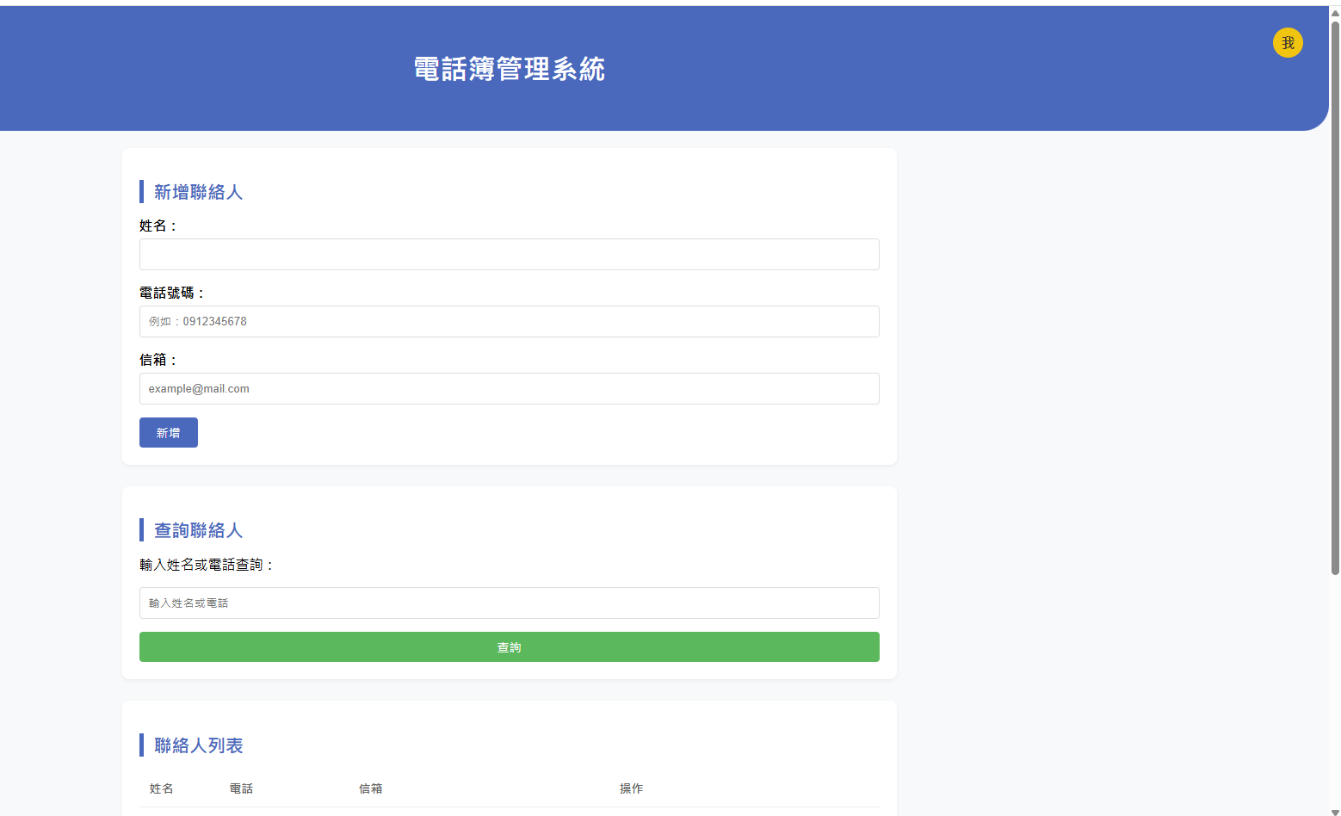
預期介面與流程圖

Slide 7
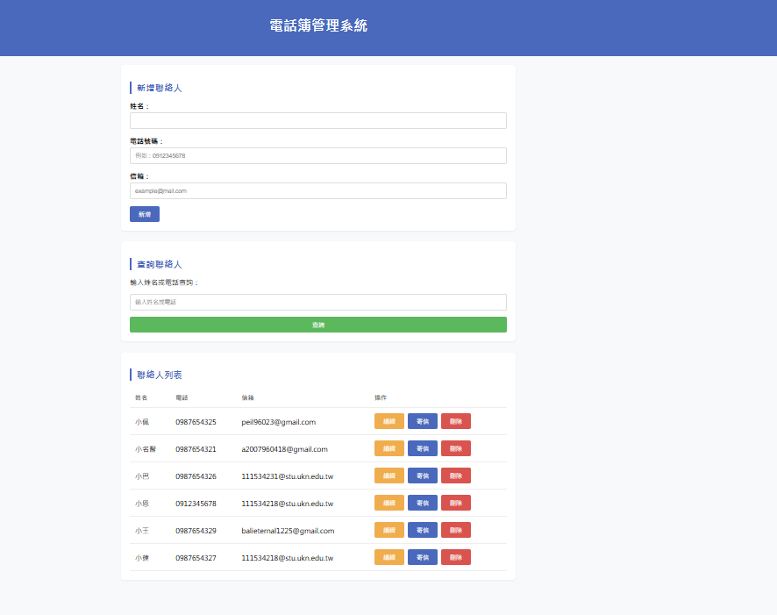
前端

Slide 8
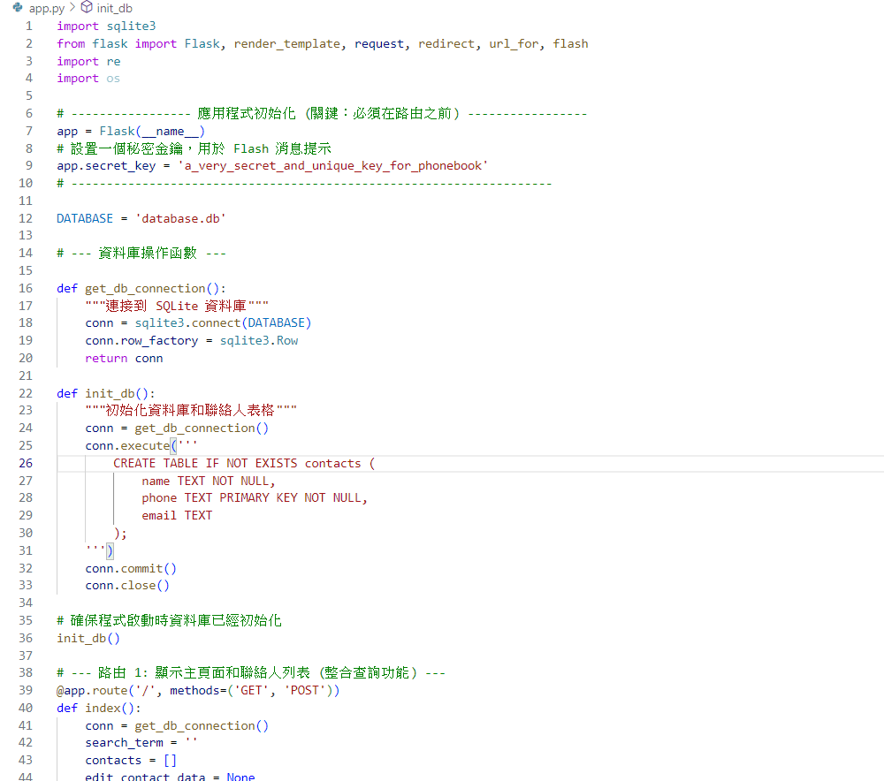
後端
連接成功

Slide 9
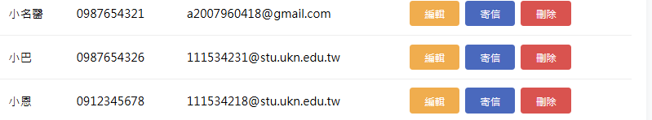
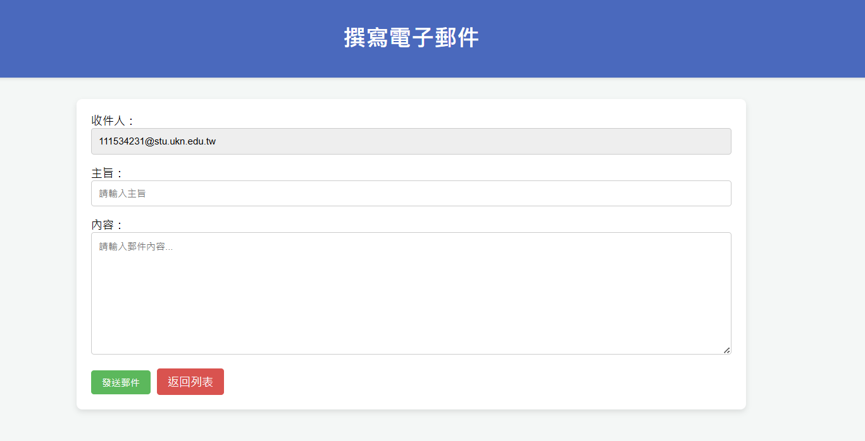
發送郵件功能

Slide 10
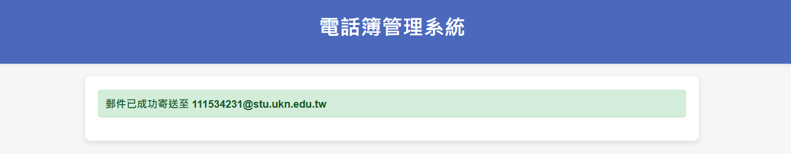
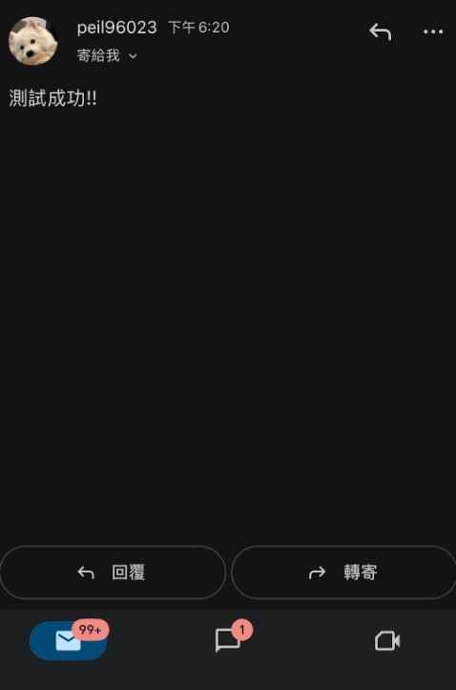
發送成功

Slide 11
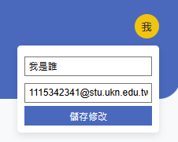
新增個人資訊

Slide 12
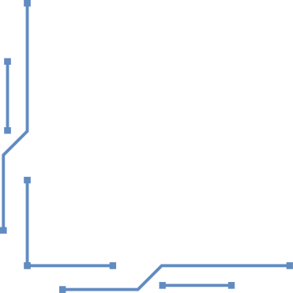

專題進度安排
專題題目確認
企劃書撰寫
程式架構規劃
核心功能開發
功能優化
確定專題題目，為後續工作奠定基礎。
撰寫企劃書，並進行審查以確保內容完整。
設計系統的程式架構，規劃各模組間的互動。
開發主要功能，進行測試以確保系統穩定。
進行功能優化，針對反饋進行改進和加分項目。

Slide 13

專題進度
說明文件準備
專題Demo
口頭報告
專案目標
系統實用性
撰寫和整理專案的說明文件，確保清晰易懂。
展示核心功能，讓觀眾了解系統操作流程及界面。
進行口頭報告，分享專案成果與未來展望。
強調專案的主要目標，以確保成果符合預期。
呼籲注意系統的簡易性，適合初學者實踐及學習。

